Slide 1
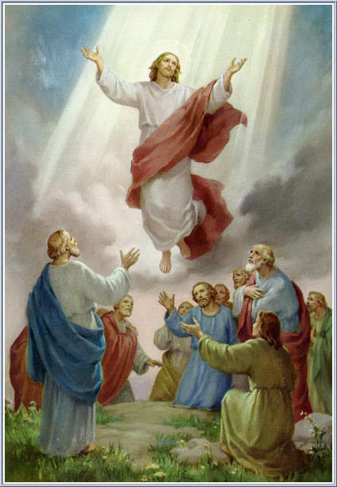
KATECHEZA 38
TEMAT: JEZUS
WSTĘPUJE DONIEBA

Slide 2
Co to jest niebo?

Slide 3
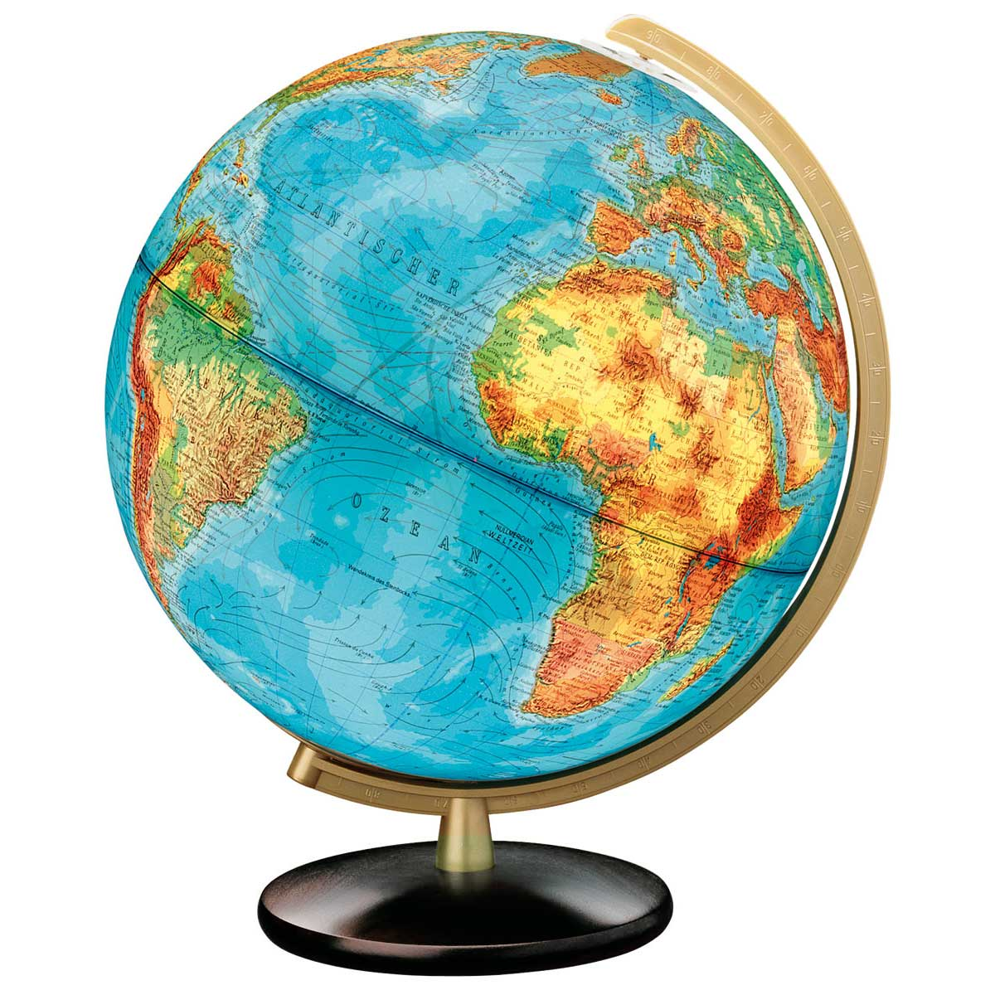
Gdzie możemy znaleźć niebo?
Popróbujmy odnaleźć niebo.
NIEBO
Miejsce na mapie świata ???

Slide 4
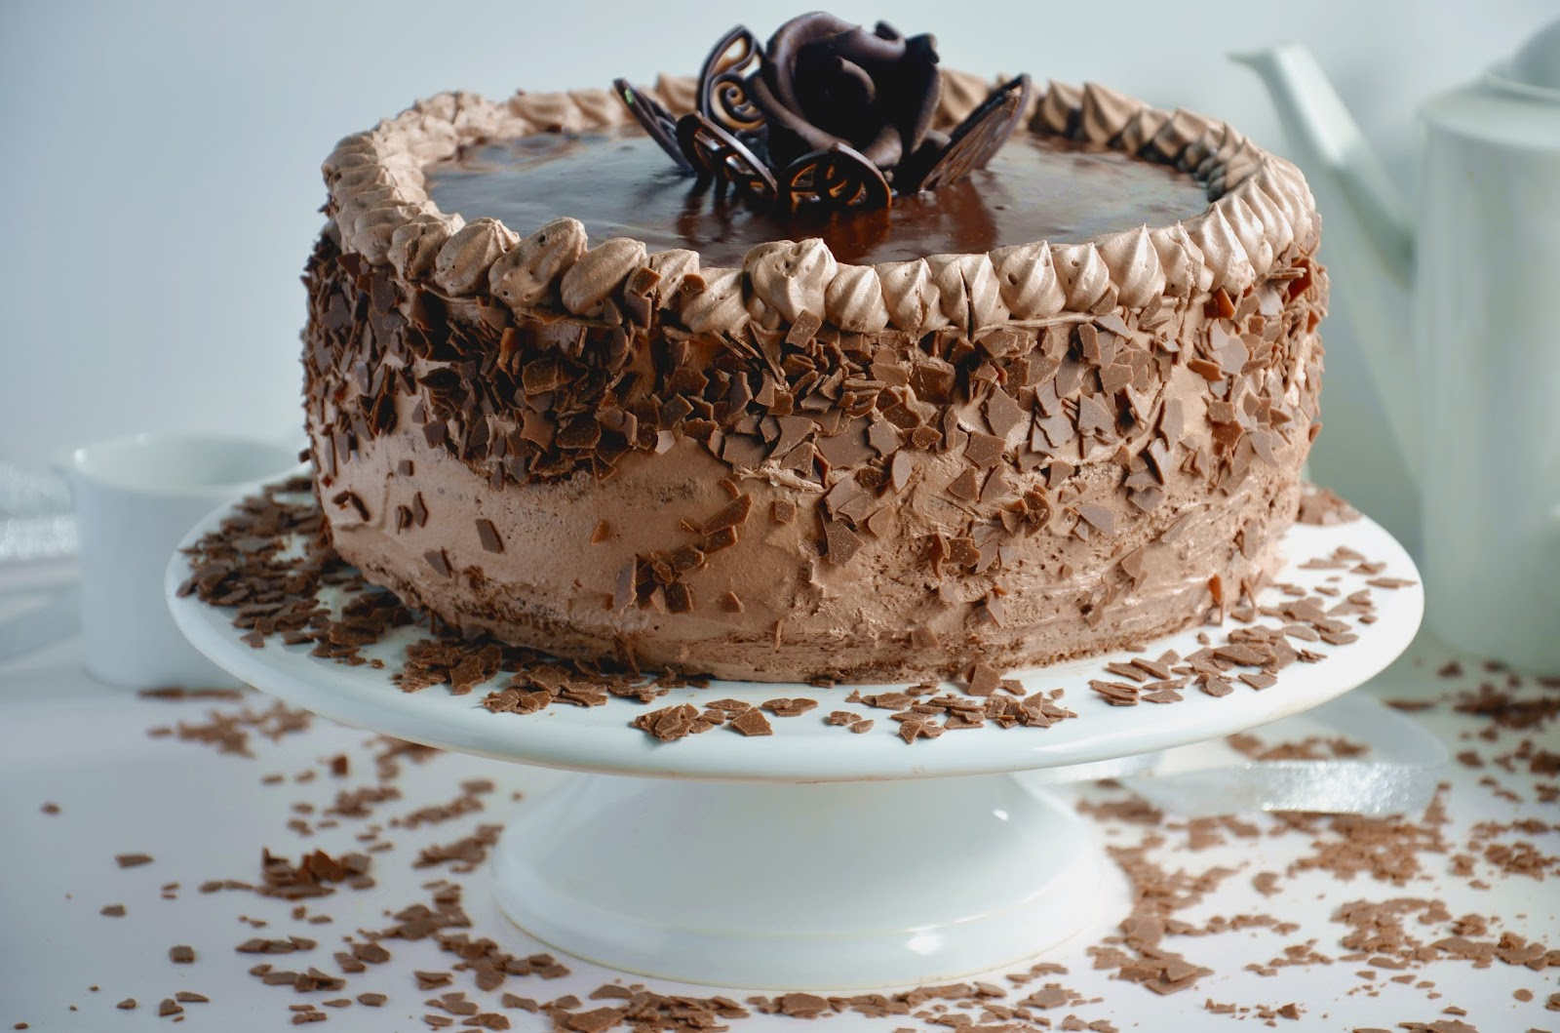
„NIEBO W GĘBIE”
Coś smacznego ???
Czy to jest prawdziwe niebo?

Slide 5
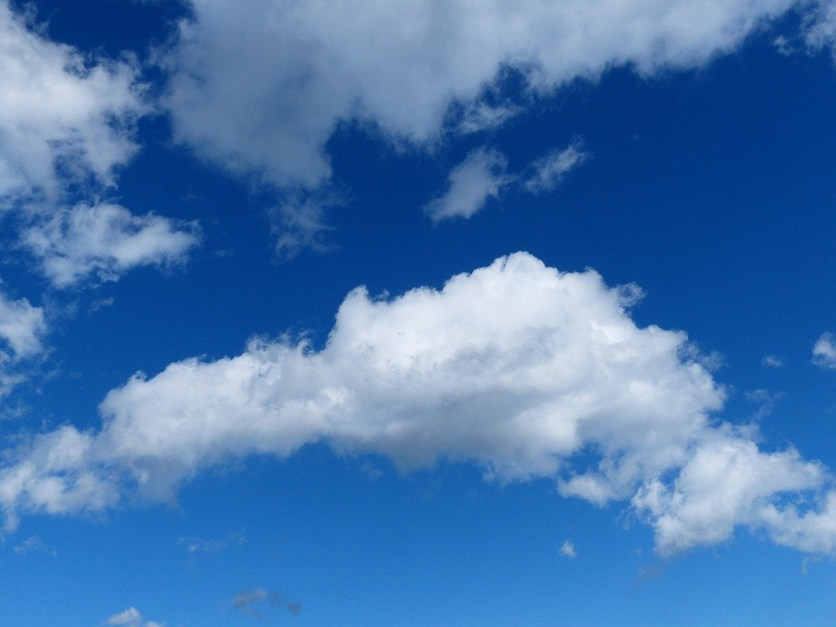
Niebo to coś, co jest w górze ???

Slide 6
NIEBO
TO MIEJSCE, GDZIE
CZUJEMY SIĘ DOBRZE,
GDZIE JESTEŚMY
SZCZĘŚLIWI

Slide 7
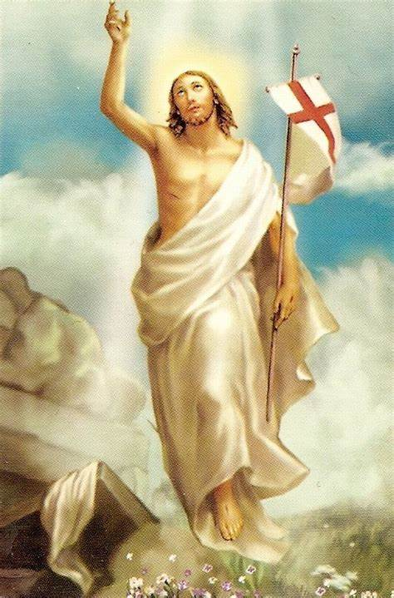
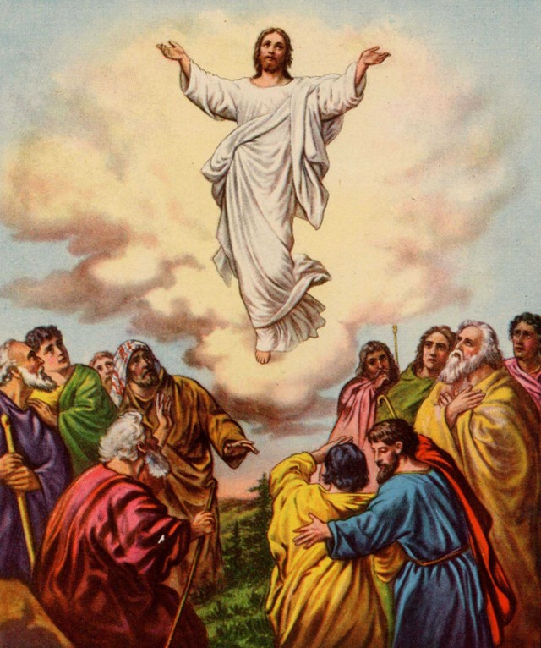
Czterdzieści dni po Zmartwychwstaniu
Pan Jezus wstąpił do nieba.
Uroczystość tę nazywamy
Wniebowstąpieniem Pana Jezusa.
40 dni

Slide 8
Odsłuchaj, albo przeczytaj fragment Ewangelii Łk 24, 45-53
Odpowiedz na pytania:
O czym powiedział Pan Jezus apostołom?
Co stało się po rozmowie Pana Jezusa z apostołami?
Dokąd wstąpił Pan Jezus?
Co zrobili apostołowie po Wniebowstąpieniu Pana Jezusa?
Posłuchaj opowiadania:
Co do nieba przynieśli: król, uczony człowiek, aktorka i zwyczajna kobieta?
Kto został wpuszczony do nieba?
Co było kluczem do nieba?
W jaki sposób możemy zasłużyć na niebo?

Slide 9
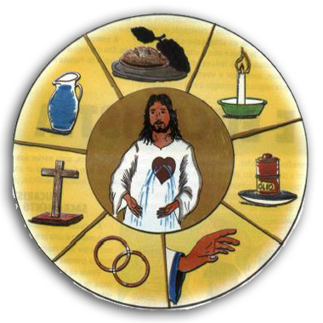
Pan Jezus chociaż wstąpił do nieba, obiecał, że pozostanie z nami na zawsze.
Jezus pozostał z nami:
W sakramentach świętych, zwłaszcza w Eucharystii

Slide 10
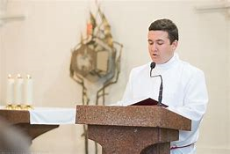
W Słowie Bożym

Slide 11
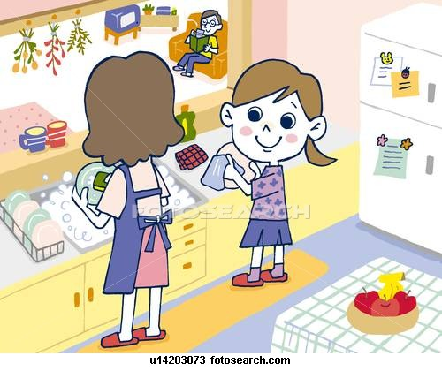
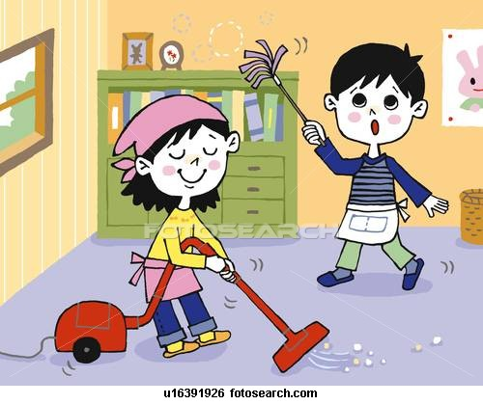
W dobrych uczynkach

Slide 12
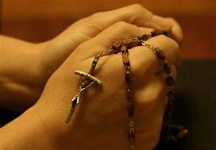
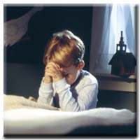
Podczas modlitwy

Slide 13
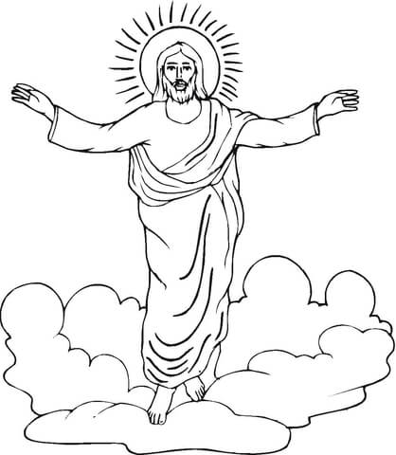
Ćwiczenie w podręczniku:
Znajdź 5 szczegółów, którymi różnią się obrazki przedstawiające
Wniebowstąpienie Pana Jezusa.
Skopiuj obrazek i pokoloruj

